Slide 1
大額暴險管理系統通報導航Chat!
測試結果說明
風險管理處

Slide 2

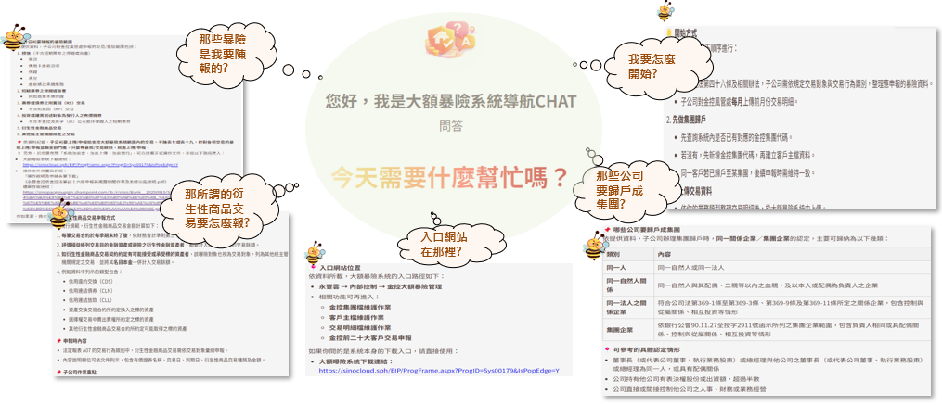

大額暴險管理系統 通報導航Chat! 預期導入成果
背景
&
痛點
解決
方案
於永豐雲架設 導航Chat! 提供作業方式及合規議題之AI 問答功能
提供資訊仰賴人員經驗，
缺乏即時且一致之支援機制
子公司作業疑問依賴風管處人工回覆，效率有限
申報邏輯（如金控法§46）可能發生理解不一致情形
問答分散，知識未有效累積
提升本金控集團大額暴險
申報效率與一致性管理，
強化風險管理基礎
成果
&
效益
效率提升 | 即時回覆問題 | 降低人工負擔
資料品質強化 | 統一申報標準 | 減少誤判
知識資產化 | FAQ結構化 | 降低人員依賴

Slide 3
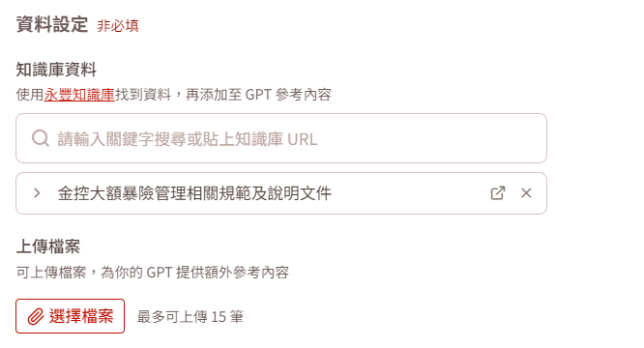
測試問題概況 _
現行永豐雲CHAT 資料設定方式：
A 上傳檔案 (全文檢索) B 知識庫資料 (向量檢索)
目前規定是要以方式 B 上架
B
A
目前執行以上二種方式 (PROMPT及資料設定內容皆一致) 後，驗測發現方式 B 效果不如預期。
問題分類如下：
回覆不完整
未完整回答關鍵條件或定義
2 例｜Q1、Q2
回覆錯誤
引用或判斷依據不正確
1 例｜Q3
答非所問
未針對使用者問題作答
1 例｜Q4

Slide 4
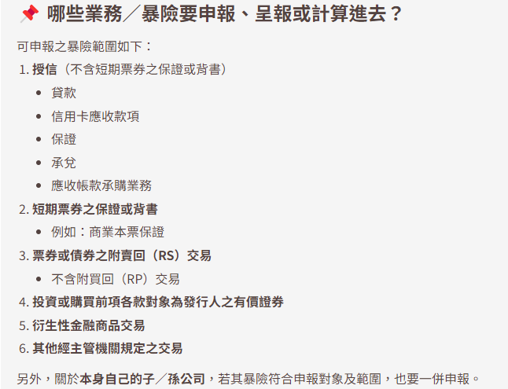
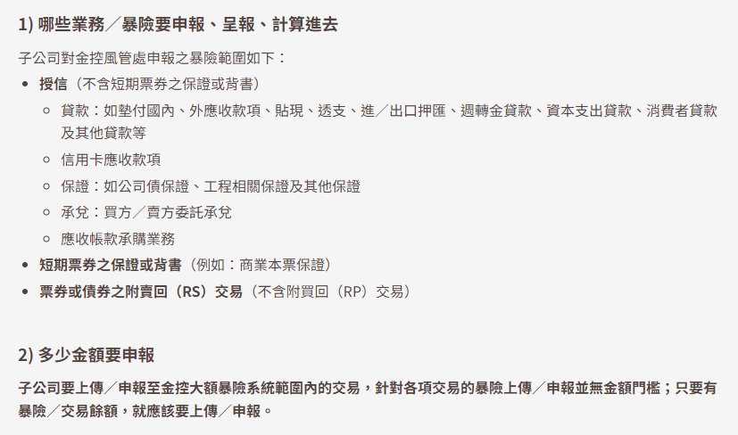
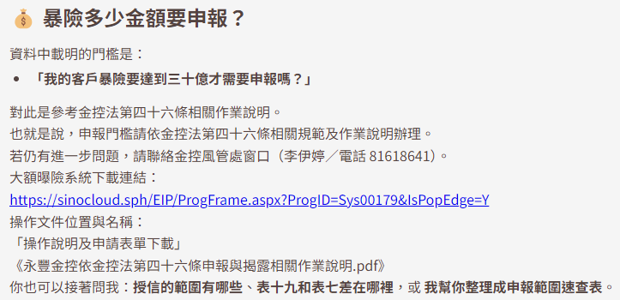
Q1｜哪些業務/暴險要申報/呈報/計算進去?暴險多少金額要申報?
問題類型一 _ 回覆不完整 (1)
! B ｜回覆不完整
✓ A ｜符合預期
問題
未明確回答「所有金額都要申報」，可能造成申報範圍判斷不完整。
上架前可完整涵蓋申報範圍與金額條件

Slide 5
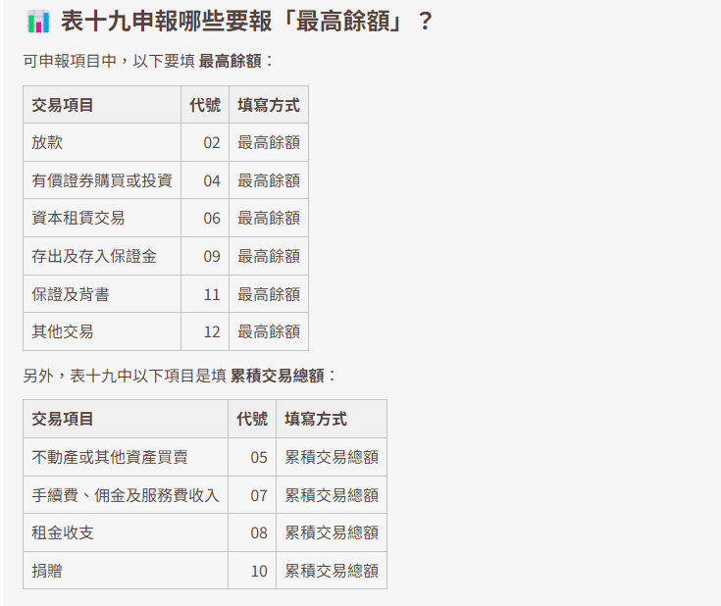
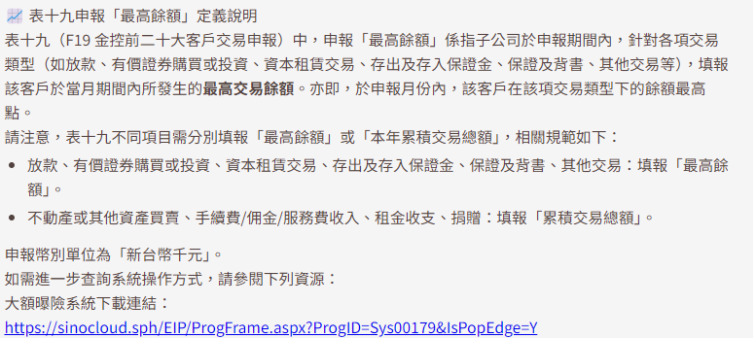
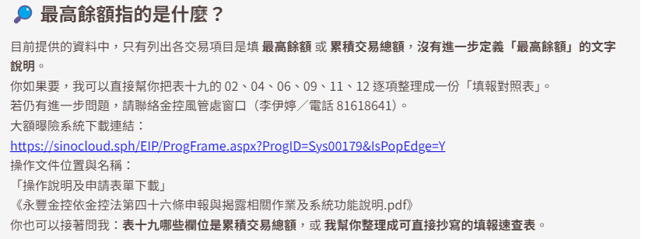
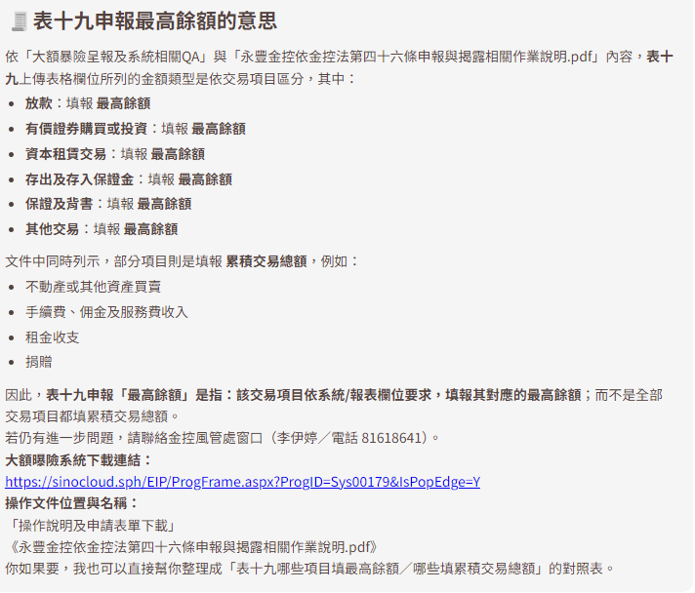
問題類型一 _ 回覆不完整 (2)
Q2｜表十九申報那些要報最高餘額? 最高餘額指的是什麼?
! B ｜回覆不完整
✓ A ｜符合預期 __可提供最高餘額的相關說明
問題
未明確指出「最高餘額」的定義。

Slide 6
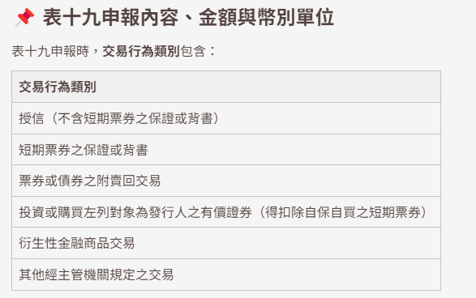
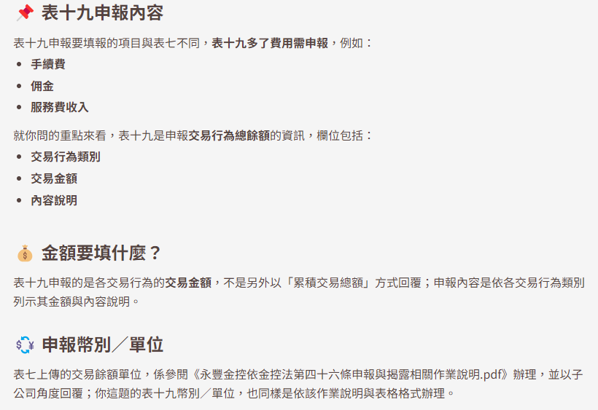
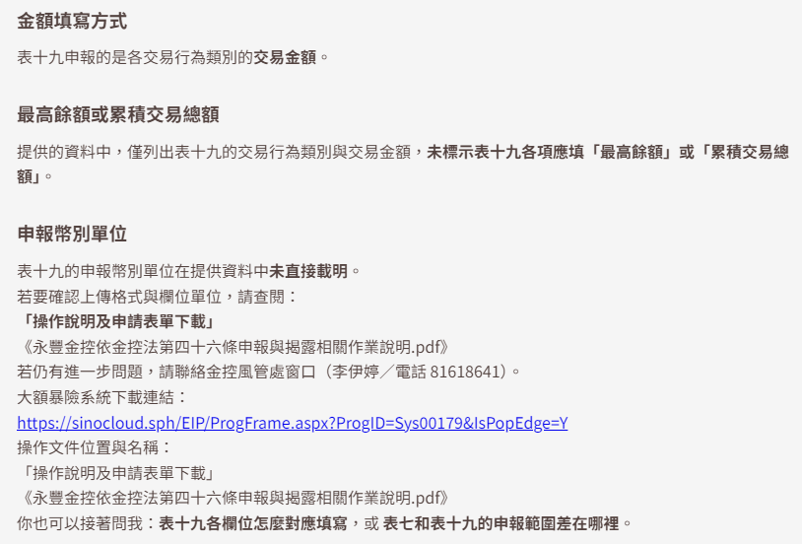
問題類型二 _回覆錯誤
Q3｜表十九申報要申報什麼項目/金額/最高餘額還是累積交易總額?申報幣別單位?
! B ｜回覆錯誤
✓ A ｜符合預期
問題
系統引用的回答依據不正確；回答之交易行為應表七的報表說明。
上架前可正確回答申報項目、金額計算方式與幣別單位

Slide 7
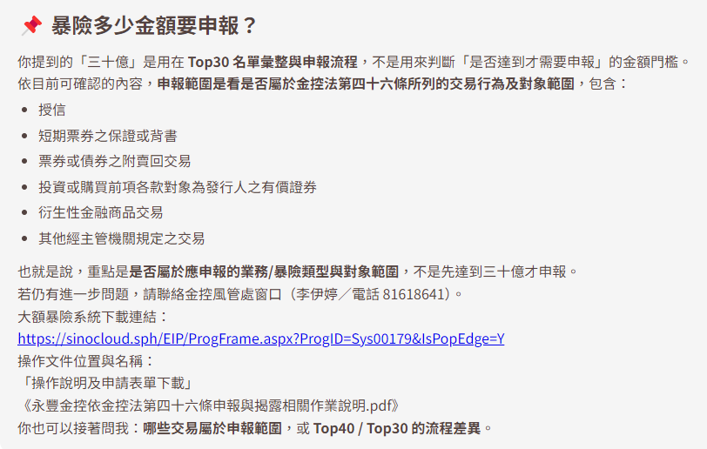
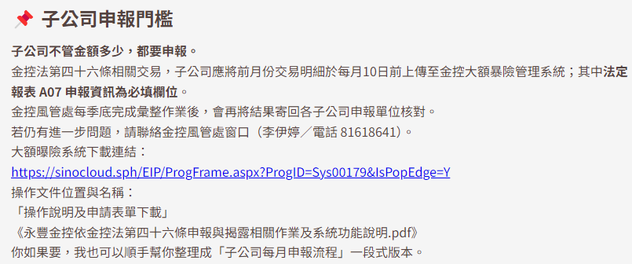
問題類型三 _答非所問
Q4｜我的客戶暴險要達到三十億才需要申報嗎?
! B ｜答非所問
✓ A ｜符合預期
上架前能針對申報門檻問題作答
問題
未針對「暴險是否需達三十億才申報」作答，回答內容偏離問題。

